Slide 1

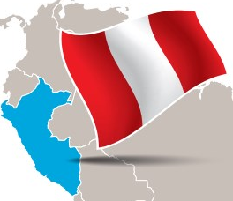
DIABETES EN EL PERÚ
Procesos de innovación en bioingeniería
Grupo 2

Slide 2


¿La diabetes es un problema?
Según la Encuesta Demográfica y de Salud Familiar (ENDES. 2015), aproximadamente el 2.9% de los peruanos mayores de 15 años reportaron tener diabetes mellitus con la posibilidad de que aproximadamente un millón de personas padecen la enfermedad sin ser diagnosticadas.

Slide 3
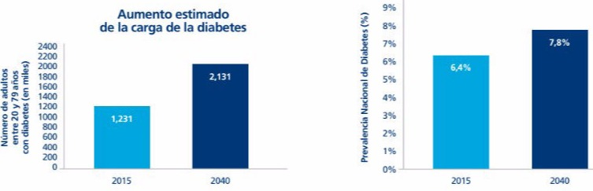
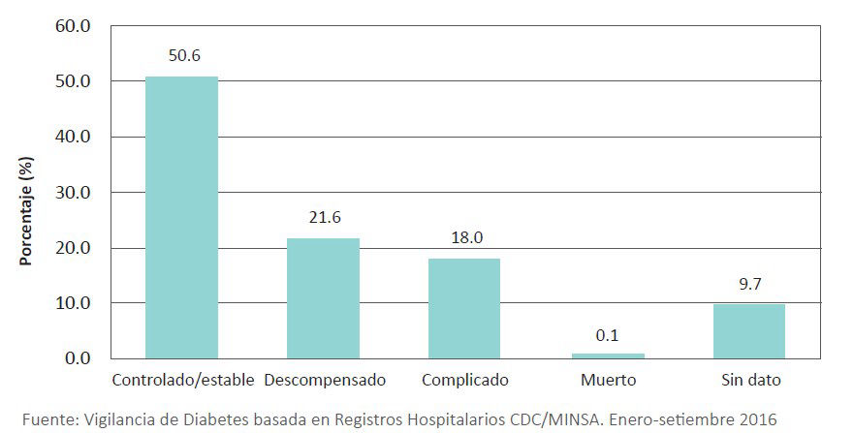
Prevalencia
Estado de los pacientes al momento de la captación por la Vigilancia de Diabetes en establecimientos de salud. Perú 2016.

Slide 4
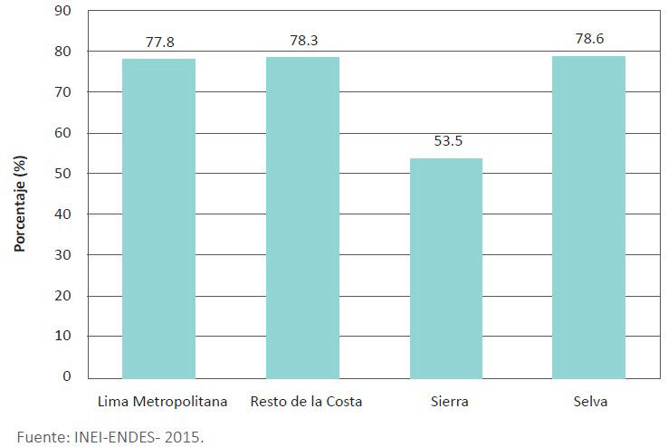
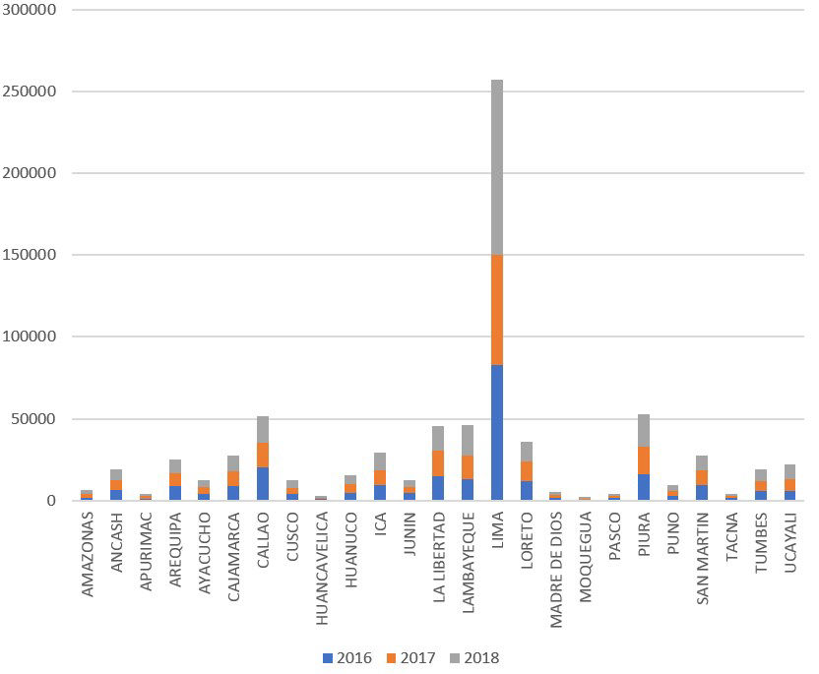
Casos de diabetes mellitus por departamento (2016-19)
Porcentaje de personas de 15 y más años de edad con diagnóstico de diabetes mellitus que recibieron tratamiento. Perú 2015.

Slide 5
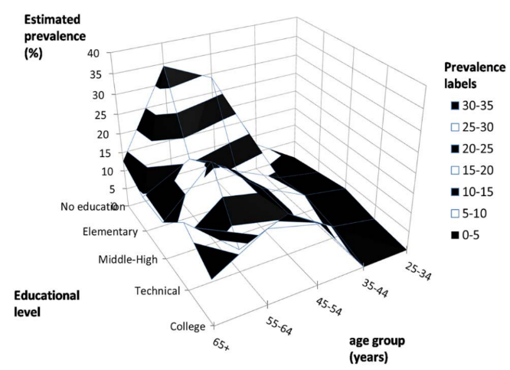
Incidencia
Los resultados de PERUDIAB indicaron que la incidencia de diabetes es de 19,5 casos cada 1000 persona-años, CRONICAS estimó que hay 19 casos cada 1000 personas-años, PERU MIGRANT estimó que hay 8 casos cada 1000 personas-años
Estudios poblacionales sobre prevalencia e incidencia de diabetes mellitus tipo 2 en Perú (2018).

Slide 6

Comparación de estándares
Los países con menor prevalencia en el mundo son Rwanda, Uganda y Madagascar, poseen una cercana al 3%; y al contrario, los países con mayor prevalencia son Niue, Naury y las Islas Cook que rondan el 27% de prevalencia.

Slide 7
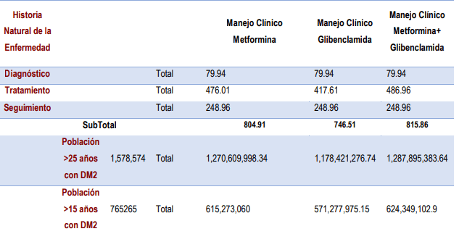
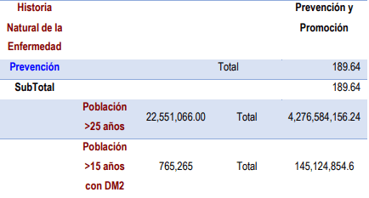
Costo Directo de Diagnóstico, Tratamiento y Seguimiento en Población mayor de 25 años con Diabetes Mellitus tipo 2
Costo directo de prevención en población mayor de 25 años

Slide 8
El costo total que se destinaría en prevención en pacientes mayores de 25 años, el cual es de S/.4 276 584 156.24 (US$1 276 592 285.4), teniendo como población la población para el año 2017 mayor de 25 años según el INEI.
Costo directo de prevención en población mayor de 25 años
Tenemos que el manejo con Glibenclamida en monoterapia QD tiene un precio total de S/.1 270 609 998.34, mientras que el manejo con Metformina en monoterapia QD tiene un costo que asciende a S/.1 178 421 276.74 y el tratamiento con Metformina + Glibenclamida QD se estima en S/.1 287 895 383.64.

Slide 9
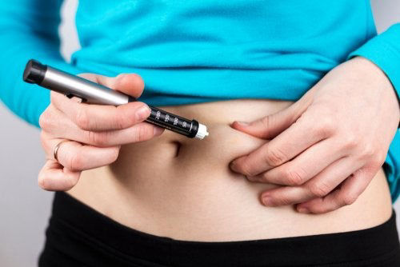
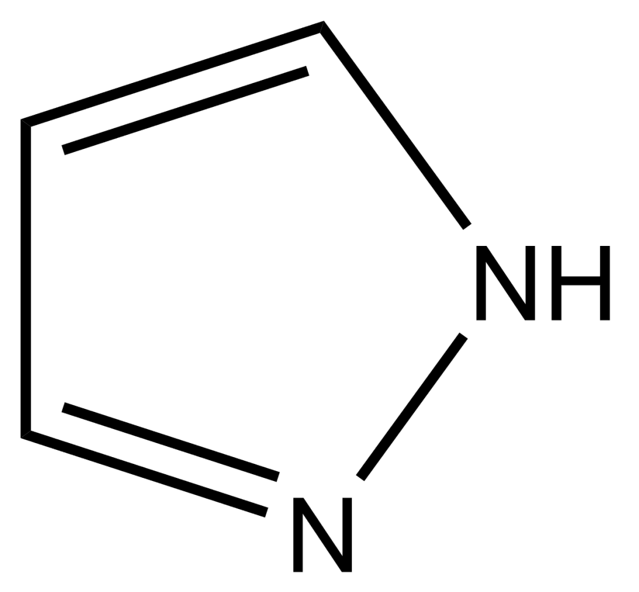
Dispositivo de inyección automático con mecanismo de indicación de dosis
Compuesto Pirazol
Puede detectar la cantidad de insulina necesaria a la hora de inyectarse una dosis de la misma, de manera que, cada vez que el paciente necesite una dosis determinada de insulina, el mecanismo por sí solo le inyectará la dosis necesaria.
Capacidad de regular la glucosa a mediano y largo plazo, ya que, no solo regularía la glucosa, sino que impediría que esta sea completamente absorbida por el intestino delgado.

Slide 10

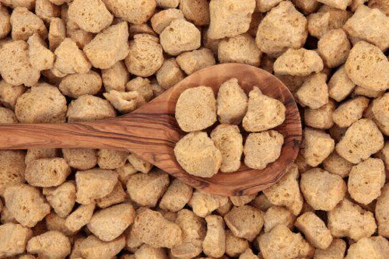
Es importante por su capacidad de poder compartir datos importantes del paciente en tiempo real, de manera que se puede garantizar una atención personalizada para el paciente.
Esta posee un efecto reductor de los niveles de LDL-colesterol (el colesterol malo) importante, en torno a un 4-6%.

Slide 11

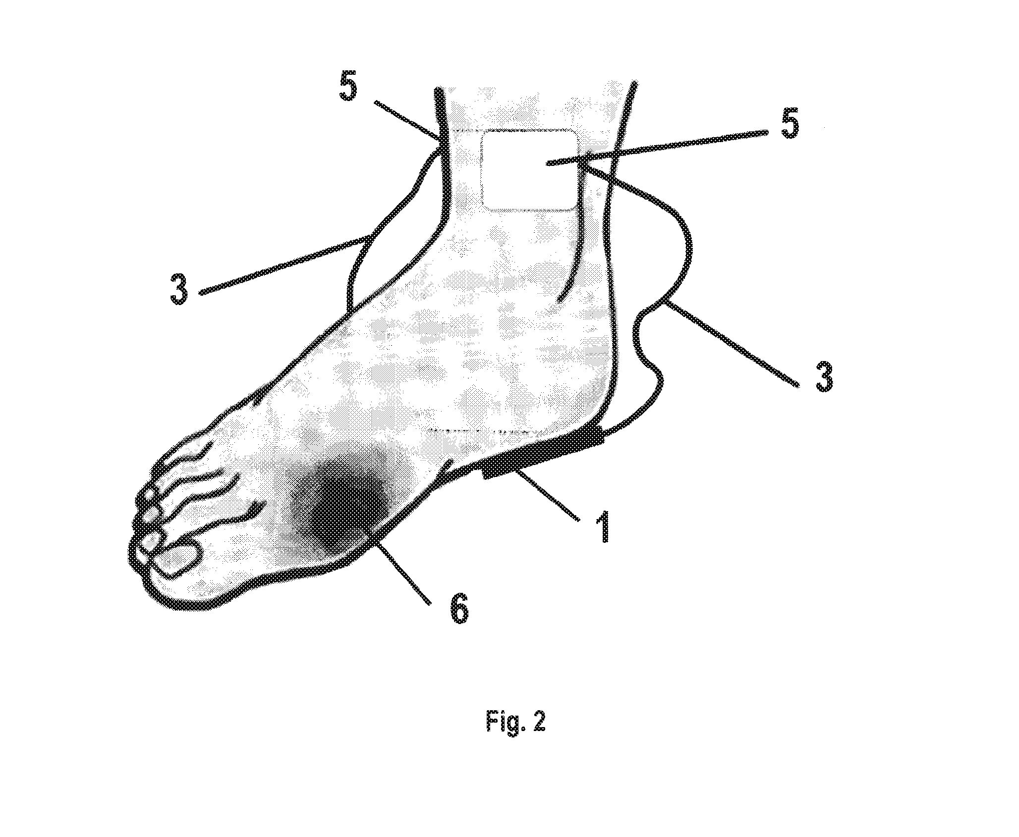
Plantilla pinzoeléctrica
Un diario de registro de glucosa, insulina, nutrición, medicamentos, sitios de inyección, notas, categorías y otros.
Base de datos con alimentos fáciles de seleccionar y calcular cantidad
Calculadora de bolo: carbohidratos y dosis de insulina
Línea de tiempo de las pruebas de azúcar
Gráficos analíticos que resumen los datos
Generar y compartir informes
Exportar datos
Sistema de recordatorios
La cicatrización se genera de una manera más rápida y eficaz en la zona lesionada. Esta patente es importante porque ayudaría al tratamiento de las úlceras en los pies de los pacientes con diabetes y prediabetes.

Slide 12
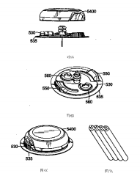
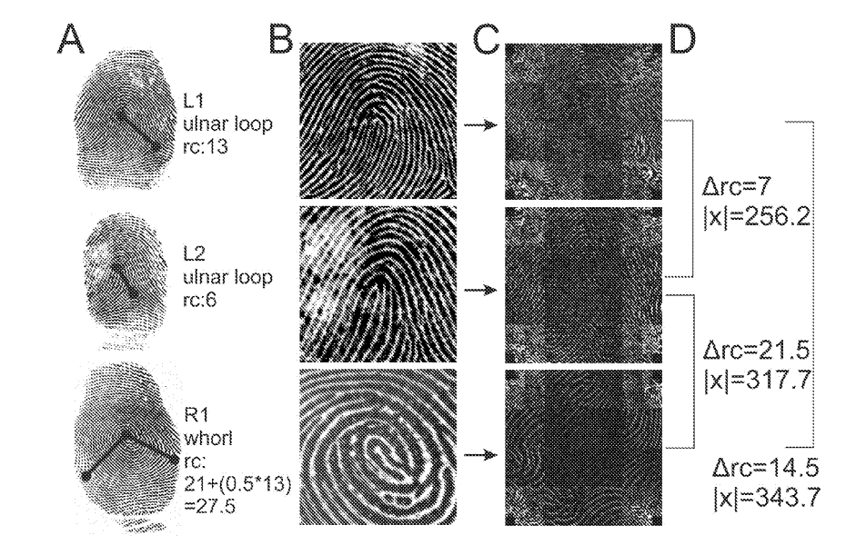
Sensor de glucosa
Sistema de detección de diabetes mellitus tipo 1 y 2 a través del uso de imágenes de huellas dactilares

Slide 13
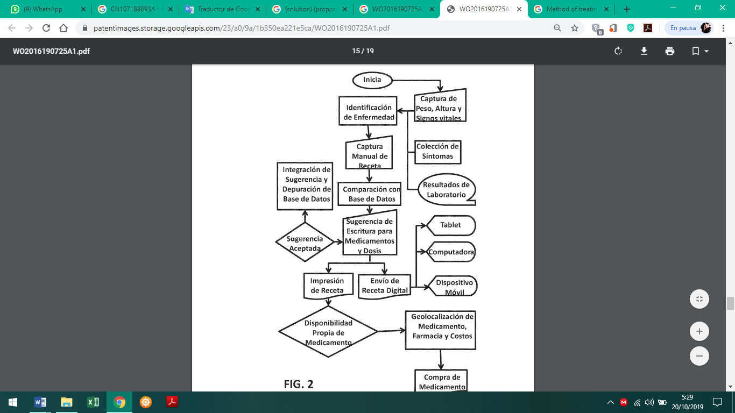
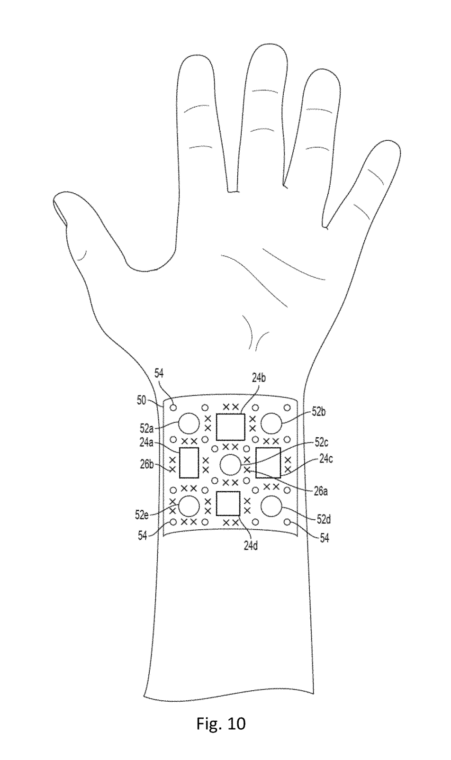
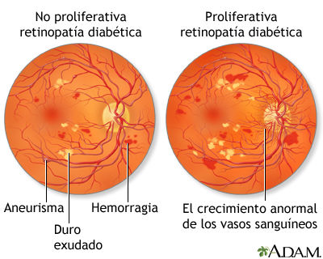
Asistente virtual para generación y registro de recetas médicas
Método y dispositivo para el tratamiento ligero y no invasivo de la diabetes
Método para detección de diabetes a través de imágenes de retina

Slide 14
Análisis de patentes
 | Fundamento Teórico | Accesibilidad Económica | Facilidad de Producción | Facilidad de Uso | Ergonomía | Impacto | Total
CN 102803947 | 3 | 2 | 2 | 4 | 2 | 1 | 14
United States Patent Application 20190038674 | 1 | 4 | 5 | 4 | 2 | 2 | 18
US2018289292 (A1) | 4 | 3 | 3 | 5 | 4 | 4 | 23
WO2016190725A1 | 4 | 2 | 2 | 3 | 4 | 4 | 19
MX2018012698 | 1 | 2 | 2 | 3 | 3 | 4 | 15
PE 20190753 (A1) | 3 | 2 | 2 | 2 | 4 | 4 | 17
United States Patent 6652444 | 4 | 2 | 3 | 4 | 4 | 4 | 21
WO2019172738A1 | 3 | 3 | 3 | 4 | 3 | 5 | 21
CN109691980 | 5 | 2 | 3 | 3 | 3 | 5 | 21
US2019200904 (A1) | 4 | 3 | 4 | 4 | 5 | 4 | 24

Slide 15
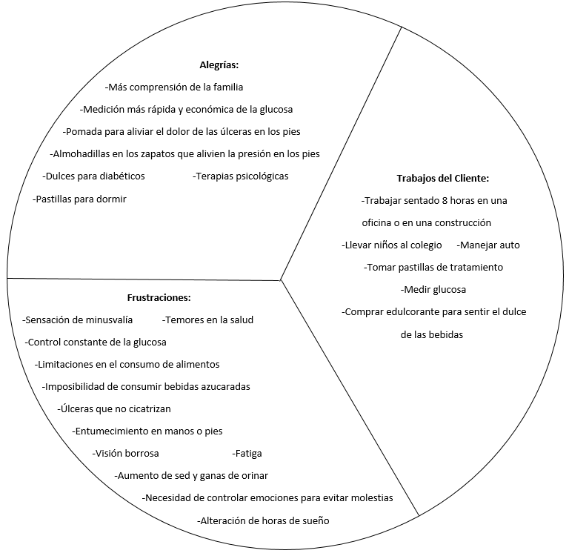
Análisis del perfil del cliente (adulto mayor a 30 años)

Slide 16
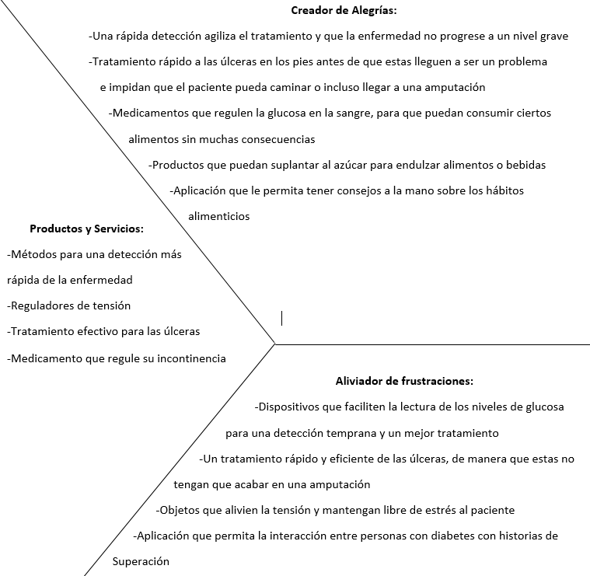
Mapa de valor (para adulto mayor de 30 años):

Slide 17
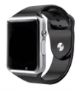
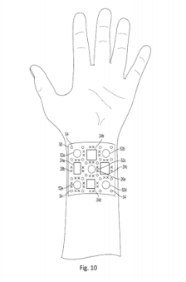

Propuesta de solución

